Slide 1
KULTURNI DAN
Od prve pisave
do gledališke predstave

Slide 2
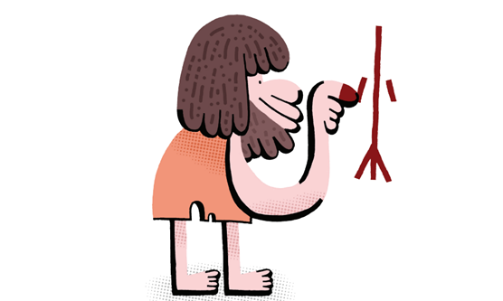
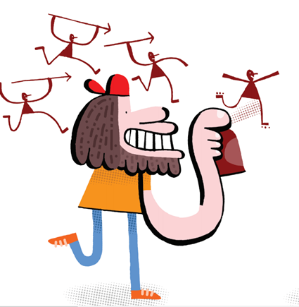
ALI SI KDAJ RAZMIŠLJAL-A, KAKO JE NASTALA ČLOVEŠKA PISAVA?

Slide 3
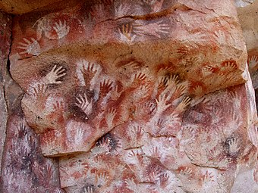
JAMSKE POSLIKAVE
Prvi znani zapisi so stenske poslikave iz kamene dobe. Ohranile so se le poslikave iz jam, ker so bile tam skrite pred vremenskimi vplivi.
Zelo verjetno pa so slikali tudi po:
-drevesih,
-kamnih,
-lastnih telesih,
-oblačilih in še kje.
Najstarejša znana poslikava z območja Slovenije je poslikava iz jame Bestažovca v bližini Sežane, ki je stara celih 7000 let. Ne vemo, kaj natančno prikazuje.
Oglej si kratek film RTV Slovenija o jami Bestažovca: (klikni spodnjo povezavo)
https://www.rtvslo.si/kultura/drugo/nova-izkopavanja-ob-jamskih-slikarijah-pri-sezani/257287

Slide 4

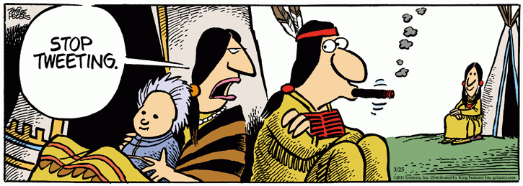
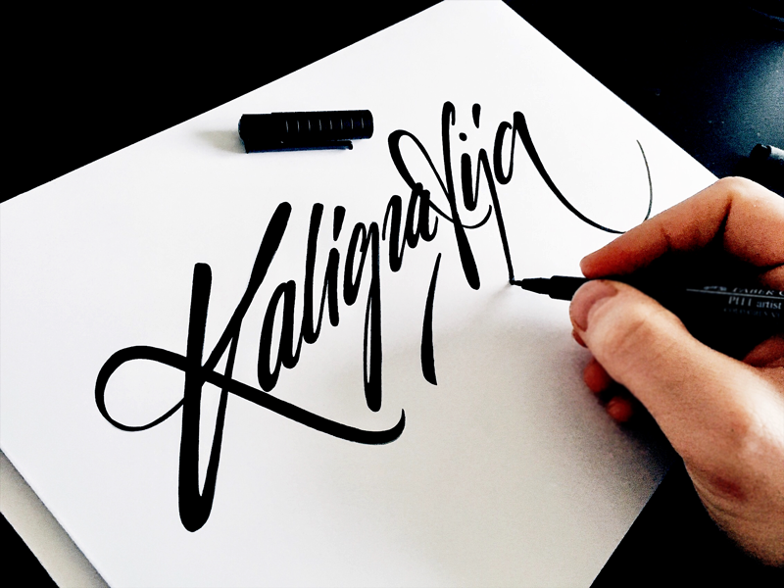
Pisava
Pisava je eden največjih dosežkov v zgodovini človeštva.
Od IZUMA PISAVE do NASTANKA KNJIGE je dolga pot.
Preden je človek izumil pisavo, je poleg govora za komuniciranje
uporabljal različne simbole, na primer dimne in svetlobne signale.
.

Slide 5
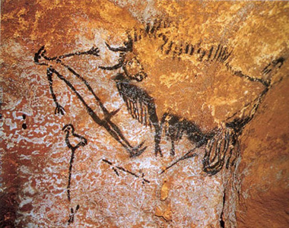
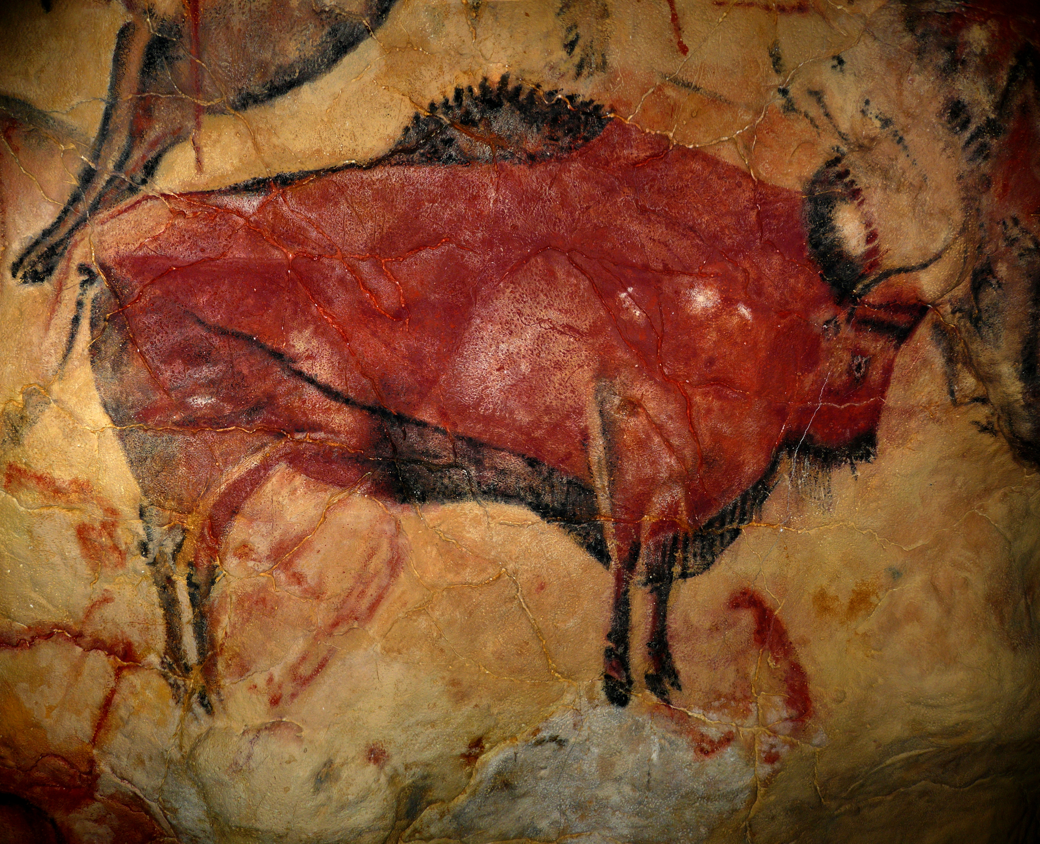
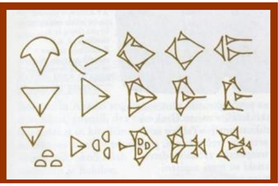


Jamske slikarije skrivajo simbolna sporočila, s katerimi je kamenodobni človek zapisoval in upodabljal svoj svet.
Simboli so tudi piktogrami, sporočila v obliki poenostavljenih slik.
Uporabljali so jih že v prazgodovini in so v rabi še danes.
Najdeš jih na primer na prometnih znakih, v matematičnih
enačbah in na mobilnem telefonu v obliki čustvenčkov.

Slide 6
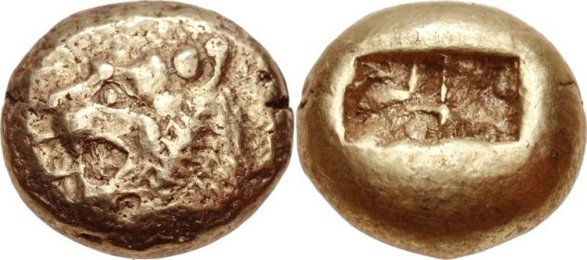
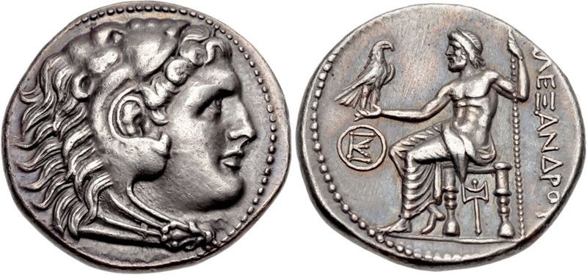
PRVE PISAVE
Prve pisave so se razvile iz praktičnih razlogov, in sicer za trgovanje, zapisovanje dolgov in pobiranje dajatev.
Pisava je bila torej sprva spominska opora, sčasoma pa je postala tudi način za ohranjanje živega govorjenega jezika, za zapisovanje pesmi, zgodb in za namen šolanja.

Slide 7
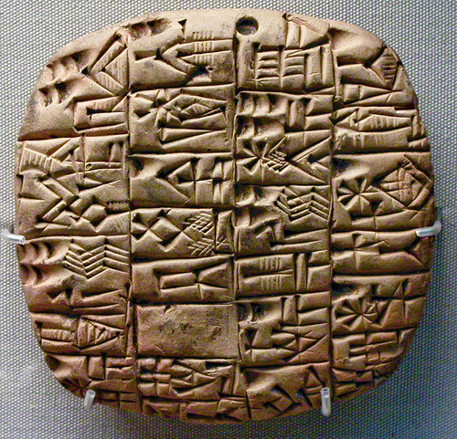

Pisave so se razvile na različnih koncih sveta, na Kitajskem, v Srednji Ameriki, v starem Egiptu in Mezopotamiji, neodvisno ena od druge.
Si že slišal-a za Mezopotamijo? To je bila dežela med rekama Evfrat in Tigris v Grčiji => Medrečje / Mezopotamija.
Prav z območja Mezopotamije izvira NAJSTAREJŠA pisava na svetu,
sumerski KLINOPISNI ZAPISI, ki je nastala pred več kot 5500 leti.
sestavljena je bila iz različnih kombinacij znakov, podobnih klinom.
Na vlažne glinene tablice so besedilo vtiskovali s trstenimi paličicami
in tablice pustili, da so se posušile na soncu, s tem pa je zapis postal trajen.
Tablice so nato spravili ali pa jih poslali naslovniku.

Slide 8
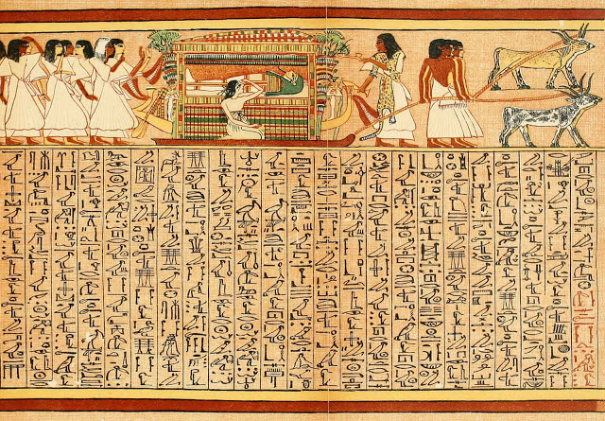
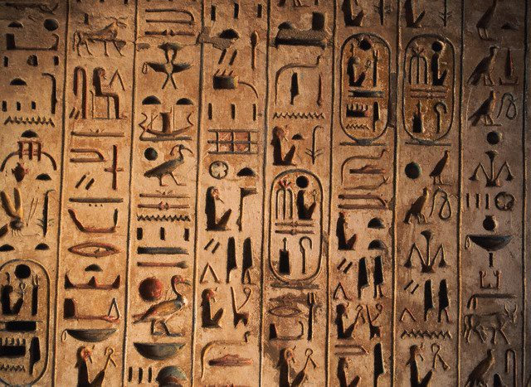
Nekoliko mlajši so hieroglifi, zapletena pisava starih Egipčanov.
Ta je bila sestavljena iz več kot 700 znakov. Nekateri so enakovredni našim črkam, drugi zlogom, tretji pa pomenijo celo besedo. Pisanje obeh so sprva obvladali samo pisarji.

Slide 9
ABECEDNA PISAVA
Nastanek ABECEDNE PISAVE je poenostavil pisanje in branje ter zelo zmanjšal število uporabljenih znakov.
Abecede se je zlahka naučil tako rekoč vsakdo. S čedalje širšim krogom bralcev je bil tako izpolnjen prvi pogoj za nastanek današnje knjige.
Črke abecede skušajo posnemati glasove, vendar že iz lastnih izkušenj veš, da lahko določene črke različno zvenijo*.
*V angleščini je na primer razlika med pisano in govorjeno besedo tako velika, da moraš na pamet poznati izgovorjavo vsake besede posebej! Najbližje temu, da se črke berejo tako, kot so napisane, so pisave srbščine, hrvaščine in finščine.

Slide 10
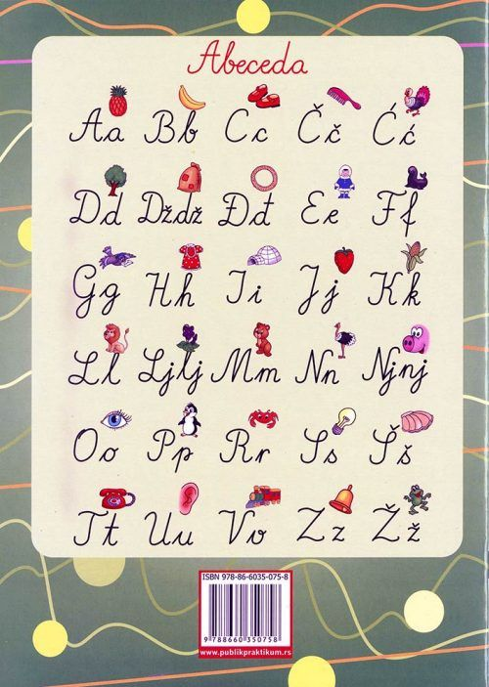
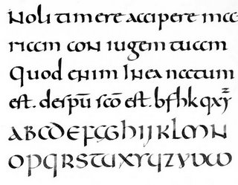
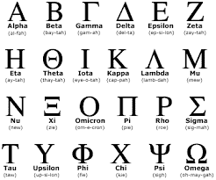
Ljudje po svetu uporabljajo zelo raznolike pisave in načine pisanja.

Slide 11
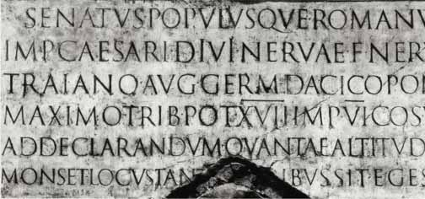
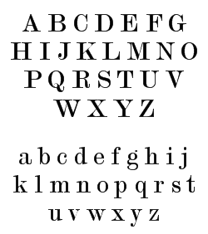
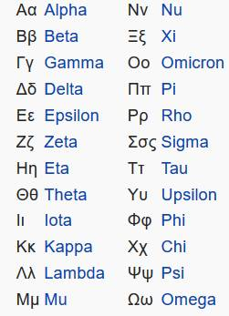
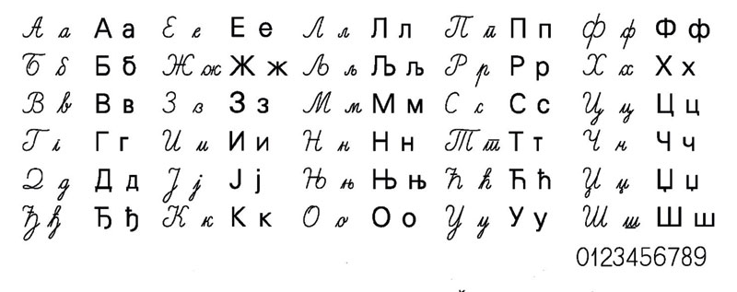
Večina Evrope uporablja LATINICO, ki se je razvila iz pisave STARIH RIMLJANOV, GRKI uporabljajo GRŠKO ABECEDO, nekateri slovanski narodi pa pišejo v CIRILICI.

Slide 12
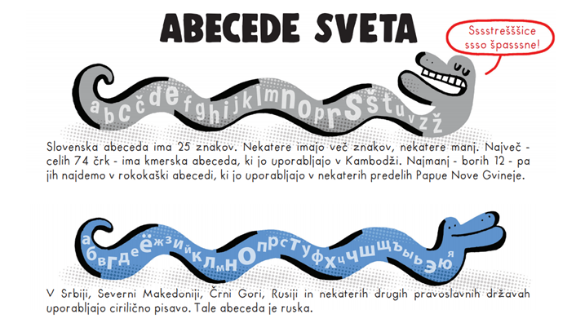

Slide 13
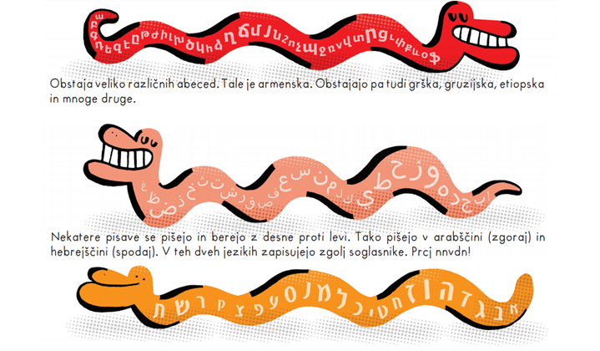

Slide 14
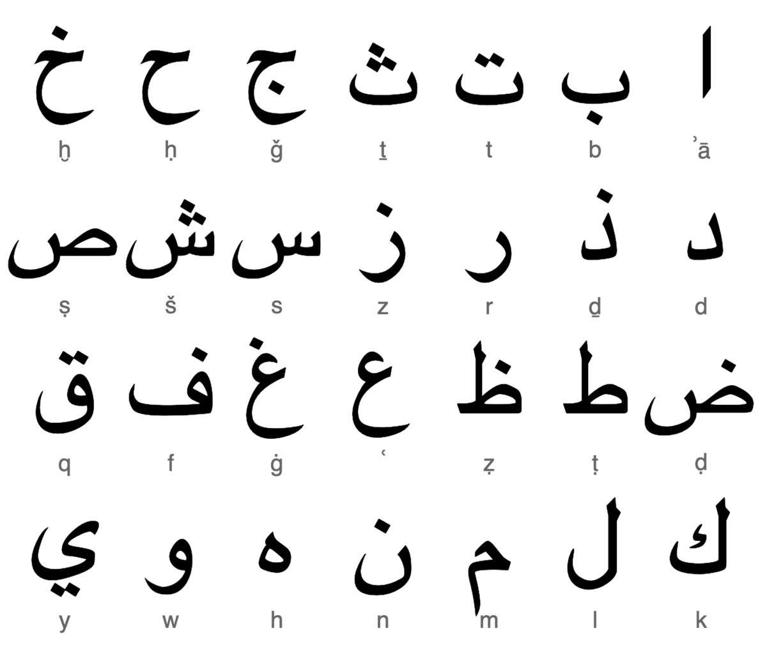
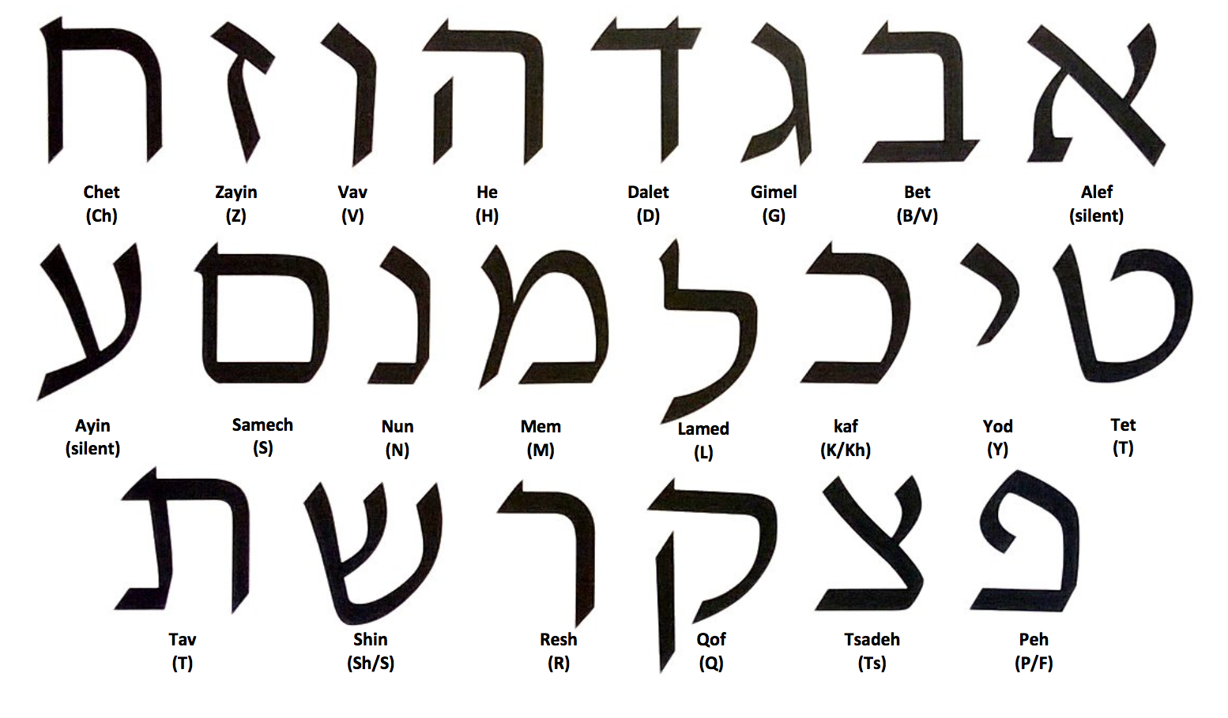
Večinoma pisanje poteka od leve proti desni, a arabska in hebrejska pisava se pišeta v obratni smeri.

Slide 15
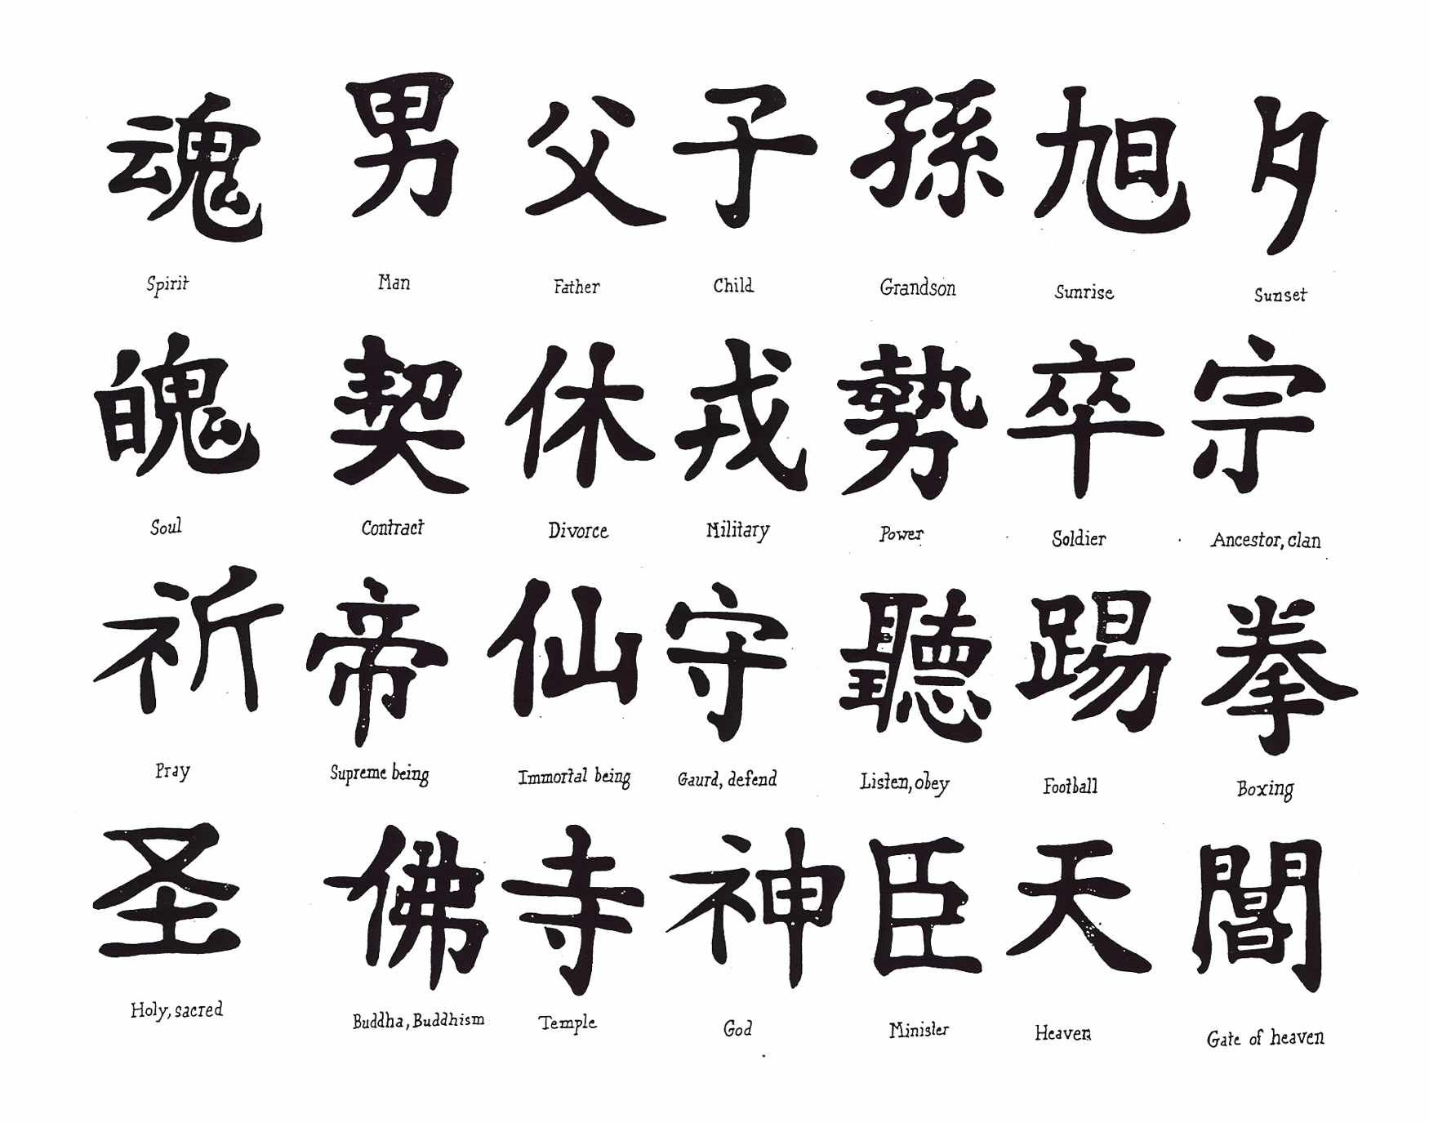
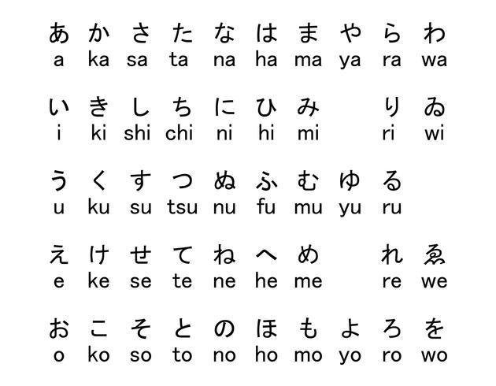
Kitajska in japonska tradicionalna pisava se pišeta v vrsticah, od zgoraj navzdol.

Slide 16
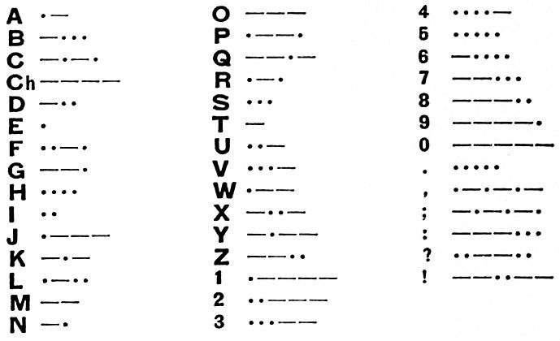
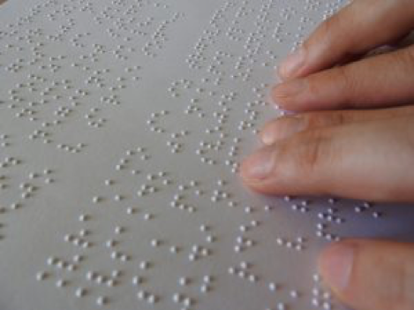
Nekatere pisave se uporabljajo v posebnih okoliščinah, takšna je na primer Morsejeva abeceda, ki je sestavljena iz kombinacij pik in črt.
Gotovo poznaš tudi brajico, ki jo uporabljajo slepi in slabovidni, kjer so znaki sestavljeni iz izbočenih pikic.

Slide 17

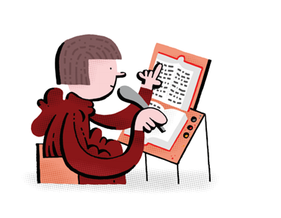
Ljudje, ki so znali pisati, so bili v vseh starih civilizacijah zelo cenjeni.
Legende pravijo, da naj bi pisavo izumili bogovi, zato so ljudje verjeli, da ima pisava magično moč.

Slide 18
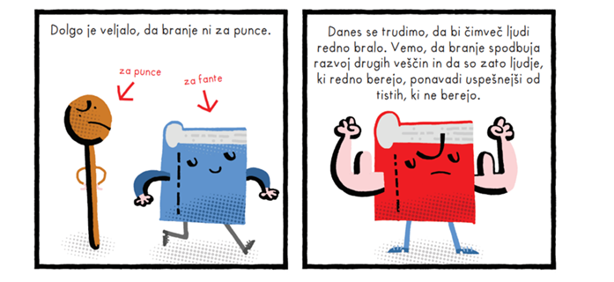

Slide 19
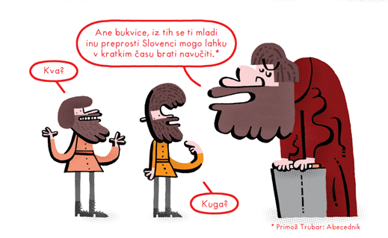
Vsak jezik se sproti razvija, zato pravimo, da je jezik živ.
Tudi slovenščina v zgodovini ni zvenela enako kot zveni danes.

Slide 20
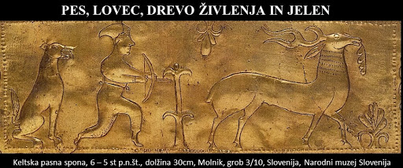
Najstarejši zapis brez pisave z območja Ljubljane najdemo na pasni sponi, ki je pripadala železnodobnemu bojevniku.
Piktogrami prikazujejo lov na jelena, takšen način upodabljanja pa imenujemo situlska umetnost.
Tako okrašeni predmeti so bili zelo dragoceni in so si jih lahko privoščili le najpomembnejši člani skupnosti.

Slide 21
TAKO. SEDAJ SI SE VELIKO NOVEGA NAUČIL-A O PISAVAH.
Vabim te, da s pomočjo MEGA KVIZA „Vodnik po sledovih besed“
preveriš, koliko znanja je ostalo v tvojih možgančkih. ☺.
Na naslednjih straneh sledijo podrobnejši napotki za reševanje!

Slide 22
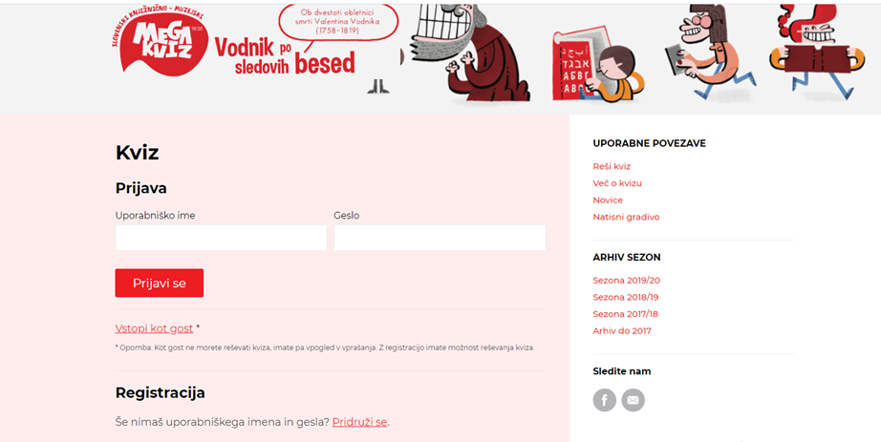
Za reševanje kviza se moraš REGISTRIRATI kot nov uporabnik. V tem primeru klikni na Pridruži se. Če se ne želiš registrirati, lahko vstopiš kot gost*; tako vidiš vprašanja in nanja ustno odgovarjaš.

Slide 23
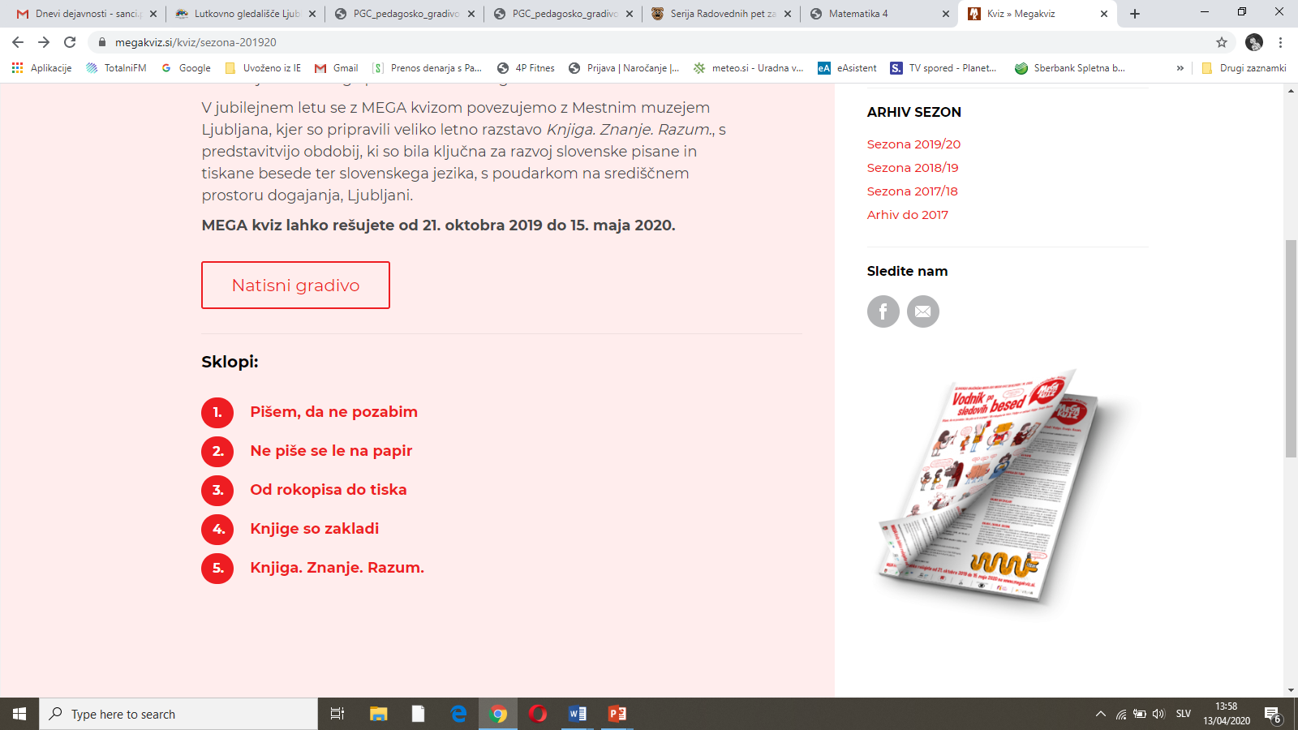
Ko boš kliknil na KVIZ, se ti bo odprlo pet sklopov, zapisanih z rdečo barvo.
Klikni prvega: 1. Pišem, da ne pozabim.
Danes boš rešil-a samo 1. sklop kviza.

Slide 24
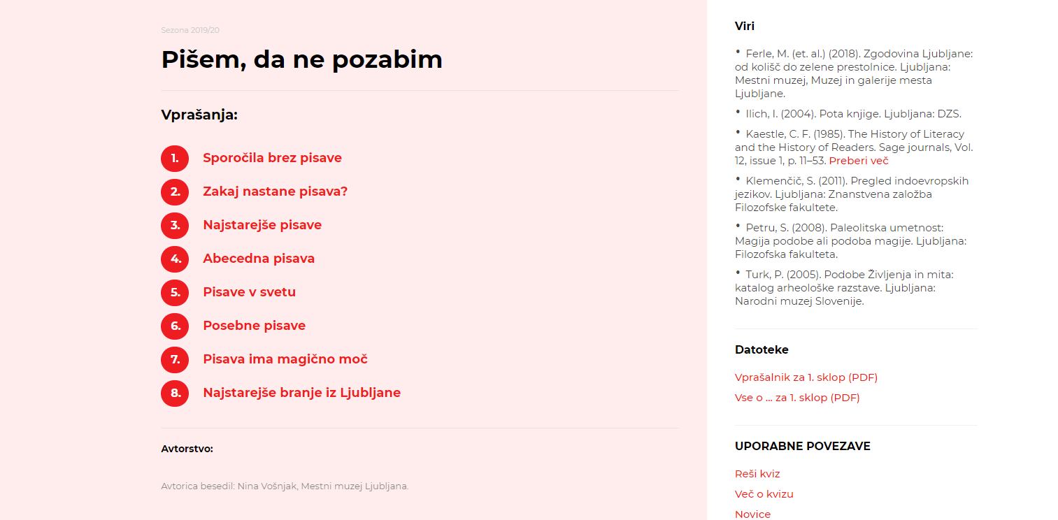
Ko odpreš prvi sklop, se ti odpre 8 poglavij oziroma vprašanj. Poskusi najti odgovor na vseh osem vprašanj.
Če ti odgovori ne gredo, se vrni na predstavitev od začetka in še enkrat preberi o pisavah.

Slide 25
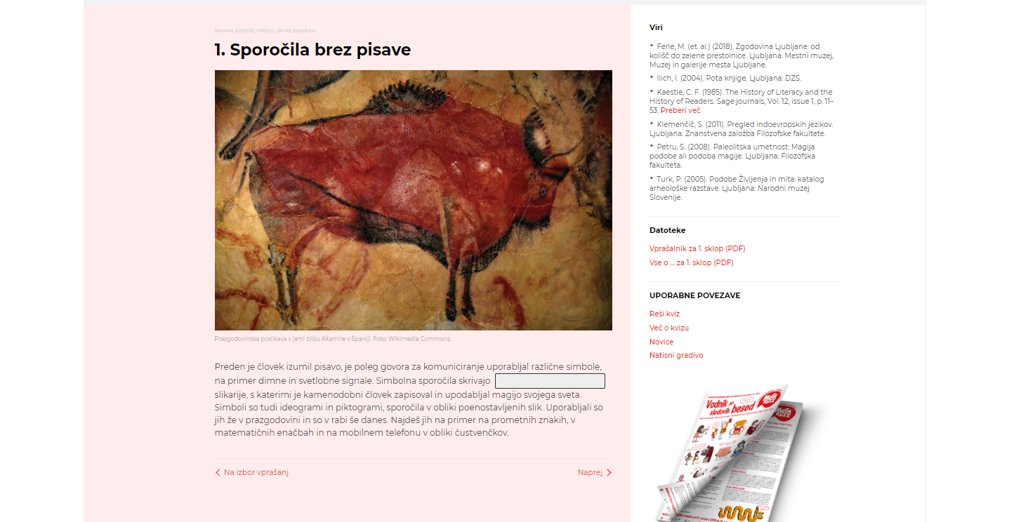
Takole se ti bo odprlo prvo vprašanje. Če si se registriral-a, lahko odgovor vpišeš v prazen prostorček.
Ko želiš na naslednje vprašanje, klikni spodaj desno na: Naprej

Slide 26
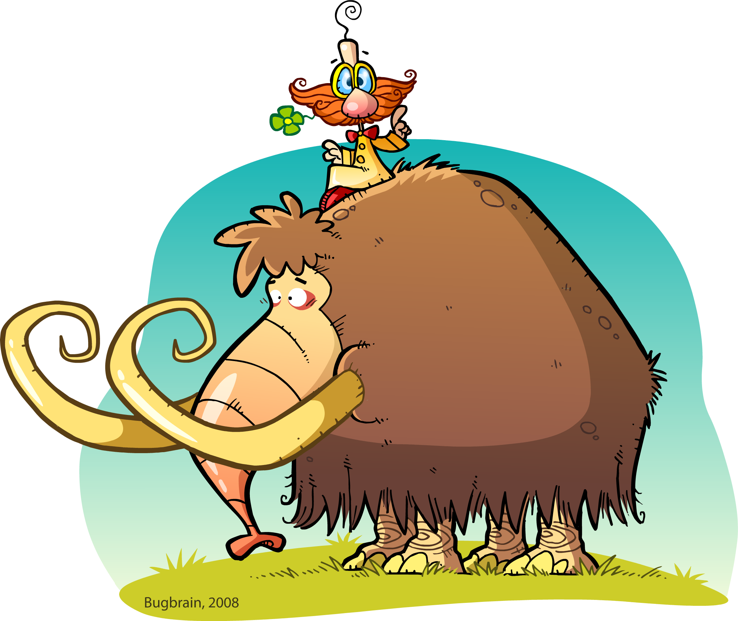
Klikni na povezavo za reševanje KVIZA:
https://www.megakviz.si/kviz/login?BackURL=%2Fkviz%2Fsezona-201920
Želim ti veliko uspeha!

Slide 27


Prepričana sem, da ti je šel MEGA KVIZ odlično ali vsaj zelo dobro!
*POROČAJ MI O TEM NA MOJO ELEKTRONSKO POŠTO.
Rekli smo že, da je z nastankom ABECEDE branje in pisanje postalo dostopnejše za vse ljudi.
ŠE DOBRO, DA SMO IZNAŠLI PISAVO, SICER NE BI MOGLI BRATI DOBRIH KNJIG.

Slide 28
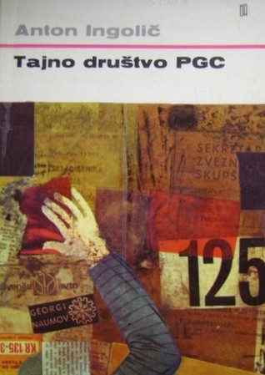
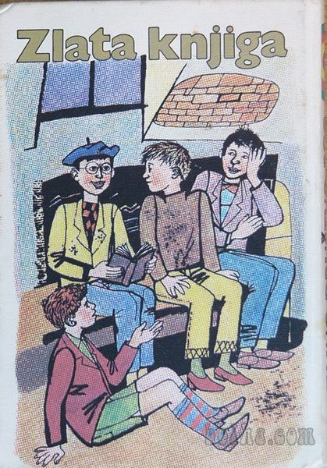


V naslednjih dveh urah bomo spoznali književno delo Tajno društvo PGC, pisatelja Antona Ingoliča.
Tajno društvo PGC je nastalo leta 1958. V njem izvemo o življenju mladih v tistih časih in o njihovih nevsakdanjih dogodivščinah.

Slide 29
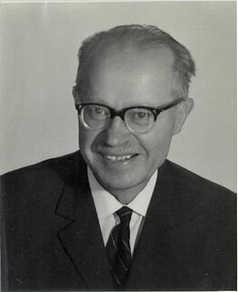
Spoznajmo avtorja
Anton Ingolič
Anton Ingolič je bil slovenski pisatelj, profesor in urednik. Rodil se je 5. januarja 1907, v Spodnji Polskavi, v Slovenski Bistrici, v obrtno kmečki družini. Oče je bil mizar, mama pa šivilja. Rodil se je v družini, kot eden izmed šestnajstih otrok, a jih je le pet preživelo.
Prevzel naj bi družinsko obrt, a je bilo njegovo veselje do knjig močnejše. Osnovno šolo je obiskoval v domačem kraju in nadaljeval na gimnaziji v Mariboru. Po končani maturi je odšel študirat v Pariz, tam se je izučil za učitelja francoskega jezika.
Kasneje se je vrnil v Slovenijo in se v Ljubljani vpisal na Univerzo. Med študijem se je oženil in po poroki sta se preselila v Slovenske gorice, kjer sta se jima rodila dva otroka. Leta 1931 je diplomiral, a ni našel zaposlitve, zato se je ukvarjal s pisateljevanjem.
Prvo službo pa je dobil kot profesor slovenščine in francoščine na Ptujski gimnaziji. Kot učitelj pa se je upokojil leta 1965. Umrl je v Ljubljani 11. marca 1992, pokopan pa na Zgornji Polskavi.

Slide 30
O čem pripoveduje zgodba v knjigi?
V uvodu knjige izvemo, da je profesor Vejica (tako so ga poimenovali učenci, ker je bil glede vejic v spisih zelo natančen in neusmiljen) ob kakšnem prekršku učencev za kazen vedno dajal napisati spis, v katerem so pojasnili, zakaj in kako je do prekrška prišlo. Tako je moral tudi Mihec, kot predsednik takrat že razpadlega društva PGC, napisati temeljit in podroben spis o njem.
„Tajno društvo PGC“ je torej obsežen spis učenca Mihca, ki ga je napisal za kazen, ker je ustanovil to društvo.

Slide 31
Seveda je bilo treba Ingoličevo knjigo pred postavitvijo na oder spremeniti v DRAMSKO BESEDILO.
Dramaturg ima eno najpomembnejših vlog v vsakem gledališču, saj ima zahtevno nalogo: prirediti mora nedramsko besedilo v dramsko.
Kako iz knjige napraviti predstavo? Besedilo moramo preoblikovati v dialoge (dvogovore, pogovore), opise pa v didaskalije.
Veš kaj so DIDASKALIJE? To so tiste opazke v OKLEPAJIH, ki igralca usmerjajo, kako naj kaj reče ali naredi, npr. (razburjeno zakriči)„Pojdi stran!“

Slide 32
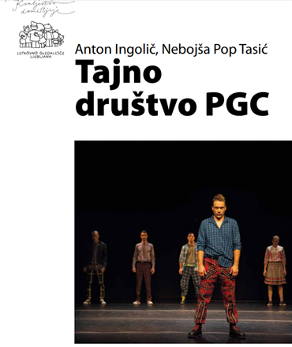
Ogledali si bomo gledališko predstavo z istim naslovom.
V predstavi Lutkovnega gledališča Ljubljana
ta znana in priljubljena zgodba dobi
sodobno odrsko preobleko.
Avtor priredbe in dramaturg Nebojša Pop Tasić je premestil osrednjo zgodbo iz 50. let 20. stoletja,
v 80. leta 20. stoletja.

Slide 33
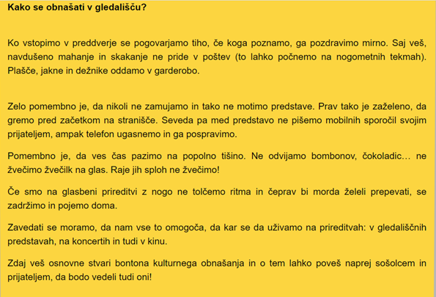
Čeprav bo naše gledališče danes soba, je prav, da pred ogledom predstave ponovimo GLEDALIŠKI BONTON.
* Kot za pravo gledališče se lahko temu primerno tudi urediš ☺.

Slide 34
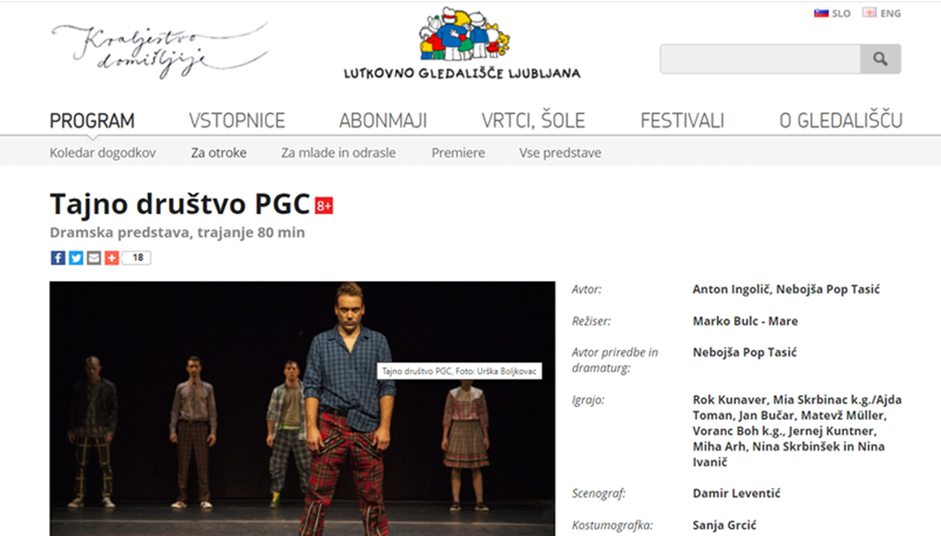
Podatki o gledališki predstavi

Slide 35
Čas je za ogled!
Preden klikneš na povezavo, preberi, kakšna bo tvoja naloga PO OGLEDU PREDSTAVE.
V zvezek za SLJ napiši naslov Tajno društvo PGC – gledališka predstava.
Opiši tisti lik v predstavi, ki ti je bil najbolj všeč. (Opiši njegov videz, njegove lastnosti, značaj,..)
Napiši, kaj ti je bilo v predstavi všeč in zakaj.
Napiši, kaj ti ni bilo všeč in zakaj.
*Če želiš, ilustriraj prizor iz predstave. – (dodatna naloga)
*Poglej še zadnji dve strani predstavitve. Tam najdeš predlog za zanimivo dodatno nalogo.
-
Po e-pošti mi pošlji fotografijo svoje naloge.

Slide 36
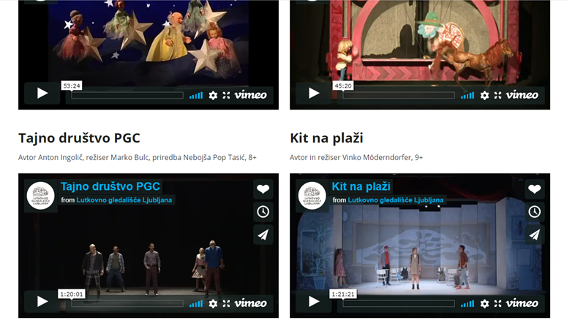
Klikni na povezavo in izberi označeno predstavo:
http://www.lgl.si/si/predstavitveni-video
Predstava traja 80 minut.
UŽIVAJ V OGLEDU!

Slide 37
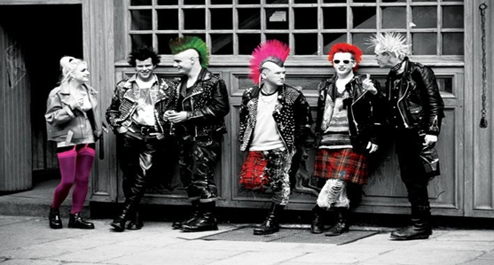
Glasba v predstavi Tajno društvo PGC
Morda te zanima glasba in spoznavanje novih zvrsti. To je lahko tvoja dodatna naloga*.
V gledališki predstavi si slišal-a za PUNK. (izgovorimo PANK)
Punk je kulturno-glasbeno gibanje, za katero so značilni specifična glasba in oblačila.
Klikni naslednjo stran.

Slide 38
Punk je bil prisoten tudi v slovenskem prostoru in je opozarjal na napake tedanje družbe.
Morda poznaš skupino Pankrti in njenega pevca Petra Lovšina?
Poslušaj njihovo pesem iz leta 1978 „Lublana je bulana“:
https://www.youtube.com/watch?v=C2DsbkK5-zM
ZANIMIVOSTI:
Za tedanjo javnost je bil šok že sam način oblačenja punkerja: strgane kavbojke, verige, neti, pasje ovratnice, bulerji, priponke, majice s provokativnimi slikami in napisi, jakne in torbe, popisane kar z edigsom …
*DODATNA NALOGA - ODGOVORI V ZVEZEK
-Ali ti je takšen način oblačenja tuj ali domač? Pevec Peter (Pero) Lovšin je obiskoval OŠ Ketteja in Murna. ☺
-Zapiši tudi, kakšna se ti zdi ta zvrst glasbe, ali ti je všeč, ali ne, in zakaj.
-Če ti je glasba všeč, še sam malo raziskuj o punku in poišči še katero punk skupino na youtube-u.
Svoje odgovore in razmišljanja o tej zvrsti glasbe zapiši poleg obveznih odgovorov in mi pošlji fotografijo naloge na mail.

Slide 39
Viri
Ferle, M. (et. al.) (2018). Zgodovina Ljubljane: od kolišč do zelene prestolnice. Ljubljana: Mestni muzej, Muzej in galerije mesta Ljubljane.
Ilich, I. (2004). Pota knjige. Ljubljana: DZS.
Kaestle, C. F. (1985). The History of Literacy and the History of Readers. Sage journals, Vol. 12, issue 1, p. 11–53. Preberi več
Klemenčič, S. (2011). Pregled indoevropskih jezikov. Ljubljana: Znanstvena založba Filozofske fakultete.
Petru, S. (2008). Paleolitska umetnost: Magija podobe ali podoba magije. Ljubljana: Filozofska fakulteta.
Turk, P. (2005). Podobe Življenja in mita: katalog arheološke razstave. Ljubljana: Narodni muzej Slovenije.

